Slide 1
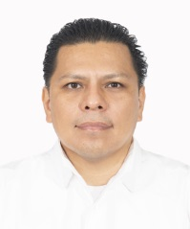

EXPERIENCIA LABORAL
TRAYECTORIA INM
Año de ingreso al INM: 2017
Oficina de Representación en el Estado de Tabasco
16/05/2023 - a la fecha: Titular de la Oficina de Representación.
Oficina de Representación en el Estado de Chiapas
16/01/2023 - 15/05/2023: Titular de la Oficina de Representación.
Oficina de Representación en el Estado de Tabasco
16/05/2019 - 15/01/2023: Titular de la Oficina de Representación.
15/09/2017 – 15/05/2019: Subdelegado Federal.
CARRERA PROFESIONAL
Cuenta con más de 25 años de experiencia en la Administración Pública, ocupando los siguientes cargos, entre otros:
Director de Enlace, Seguimiento y Vinculación de la Coordinación para la Atención Integral de la Migración en la Frontera Sur. Secretaría de Gobernación.
Director de la Agencia Estatal de Investigación. Secretaría de Seguridad Pública del Estado de Tabasco.
Director General de Averiguaciones Previas. Procuraduría General de Justicia del Estado de Tabasco.
Dr. Carlos Alberto Santiago Hernández
Titular de la Oficina de Representación del INM en Tabasco
Formación Académica
Doctorado en Derecho.
Maestría en Dogmática Penal y Sistema Acusatorio.
Maestría en Estudios de Migración Internacional.
Licenciatura en Derecho.
Información de Contacto
 Personal: 9931162421
Trabajo: 9933136105 Ext. 8600242
Institucional:
csantiago@inami.gob.mx

